Slide 1


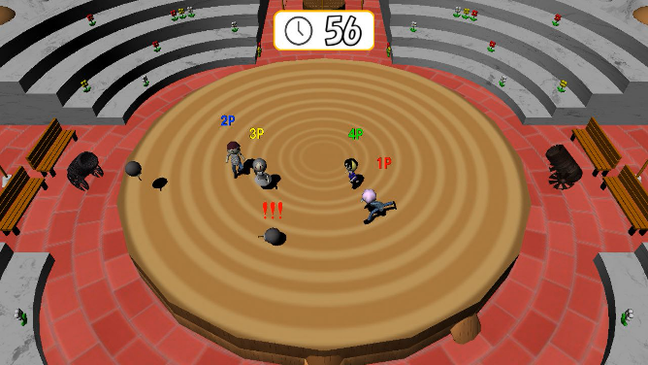
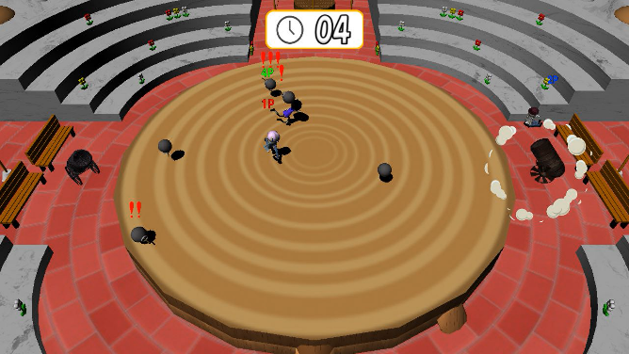
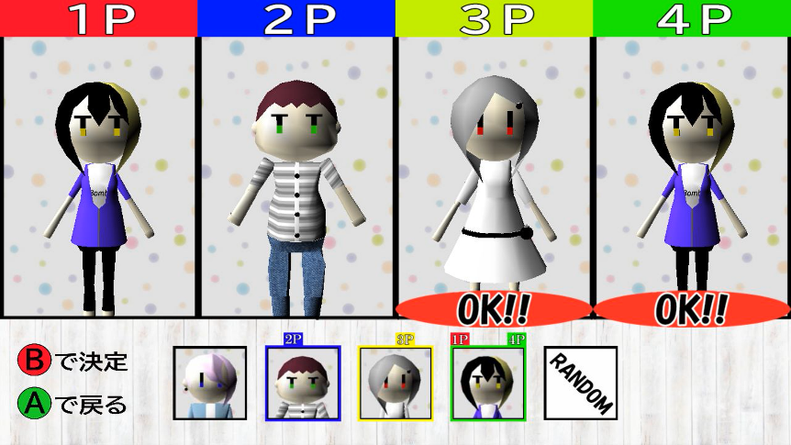
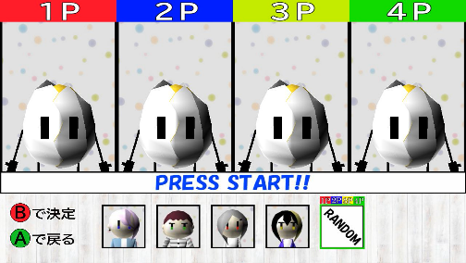
制作期間:約4か月
開発環境:Visual Studio 2015,DirectX9
使用言語:C言語
制作人数:6人
爆弾を投げて相手を落とすゲームとなっています。
プレイヤー同士の当たり判定をつけてより楽しく
遊べるよう工夫しました。
最大4人でプレイすることができ
キャラクターも各自で選べるようにしています。
楽しめる要素として隠しキャラを実装しました。

